Slide 1
Занятие по лепке в первой младшей групе № 10 «Ладушки»
Воспитатель: Тюлюш Ч.Ю.

Slide 2
Тема занятий по лепке: «Миска для Мишки».
Цели:
познакомить с содержанием сказки Л.Н.Толстого «Три медведя», дать возможность убедиться, что рассматривать картинки в книгах очень интересно, развивать память, активизировать речь, помогать детям играть в сказку, упражнять в скатывании из пластилина шаров круговыми движениями, в сплющивании в ладонях комка, учить пальцами делать углубление, развивать интерес к лепке.
Планируемые результаты:
Проявлять эмоциональную отзывчивость на сказку, отвечают на вопросы, принимает активное участие в продуктивной деятельности (лепке).

Slide 3
Материалы и оборудование:
Игрушка мишка;
Пластилин;
Рисунок миски.

Slide 4
Ход НОД
Воспитатель: посмотрите сегодня к нам на занятие пришел Медвежонок. Скажите Кто он в семье?
Ответ детей: (папа).
Медведь не просто пришел к нам, а с книгой Л.Н Толстого «Три медведя». Мы сегодня причитаем сказку.
Дети слушают сказку. Воспитатель читает детям сказку.
Вопросы и ответы детей после прочтения сказки.

Slide 5
Физминутка
Зарядка для рук.
Плечиками мы покрутим,
И про ручки не забудем,
Пальчиками потрясем,
И немножко отдохнем.

Slide 6
Лепка миски для Мишки
Воспитатель: Из чего ели медведи похлебку?
Из мисочек. У каждого медведя была своя миска.
У папы – большая,
У мамы средняя
У сына – маленькая.
Как же мы сделаем миску?
Сначала превратим кусок пластилина в шар.
(Дети выполняют круговые движения руками)
Вдавим пальчиком пластилин внутрь шара.
Вот и наш комочек превратился в мисочку.

Slide 7
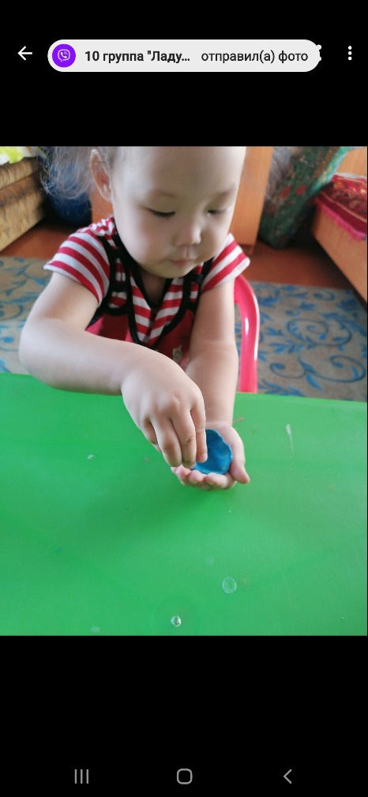
Работы детей:

Slide 8
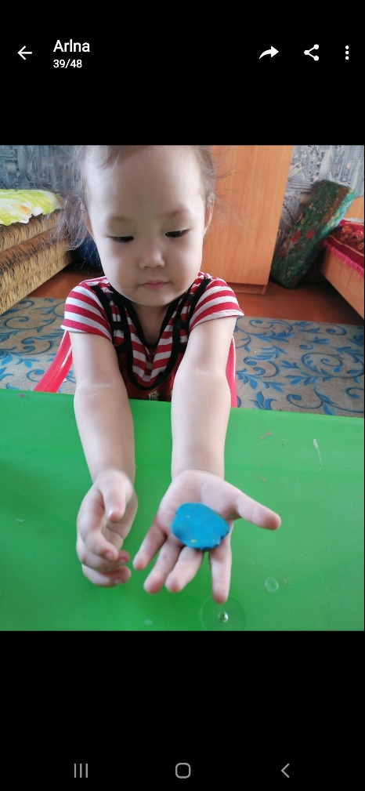
Работы детей:

Slide 9
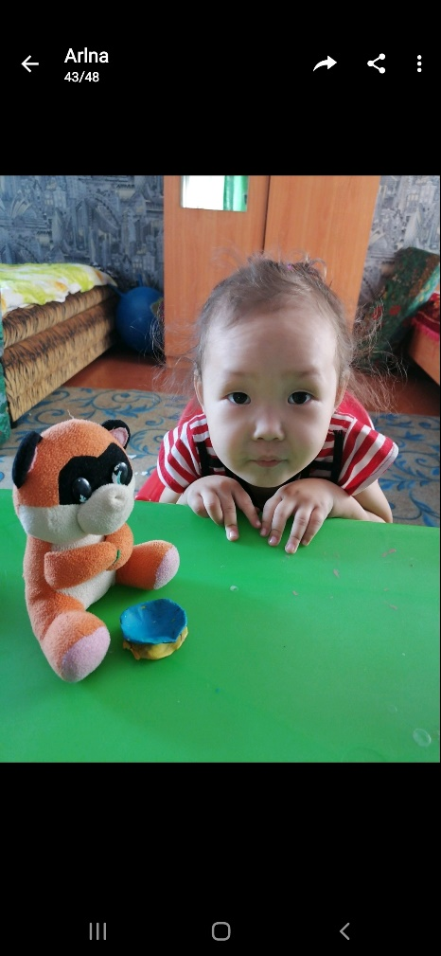
Работы детей:

Slide 10
Рефлексия:
Какие красивые мисочки!
Все молодцы ребята!
Мишка очень доволен вашими работами.

